Slide 1
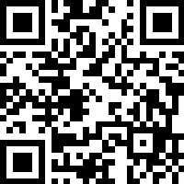
みえ産学官技術連携研究会
三重県からのお知らせ
ライフイノベ研究会 ヘルステックWG
参加者募集！
参加費無料
第1回 介護施設見学会
三重県では、少子高齢化の影響などにより、今後、大きな成長が見込まれるヘルスケア産業に着目し、ヘルステックに関するニーズの収集や技術情報を提供する「みえ産学官技術連携研究会 ライフイノベ研究会 ヘルステックWG」を立ち上げました。 「第１回介護施設見学会」では、介護ロボットをはじめとする最新のテクノロジーを数多く導入している施設を訪問し、設備見学や業務で求められる課題などに関する意見交換会を行います。皆様のご参加をお待ちしております。
【開催日】 令和7年10月20日（月）13：00～16：00
【開催場所】社会福祉法人 鈴鹿福祉会 鈴鹿グリーンホーム
（鈴鹿市深溝町2956番地、
HP：https://suzuka-greenhome.jp/access.php）
【開催方法】 現地開催のみ
【内 容 】 業務の説明、設備見学、意見交換会など
【定 員】 10名（先着順。定員を超えた場合には、受講人数を調整させて頂きます）
【参 加 費 】 無料
【申込方法】参加申込書にご記入のうえ、FAX(059-234-3982)または e-mail
（kougi@pref.mie.lg.jp）、以下のWeb申込フォームからお申込み
ください（二次元コードからもアクセスできます）。
Web申込フォーム https://logoform.jp/form/8vMX/1215448
【申込期限】令和7年10月14日（火）
【お問合せ先】工業研究所 電子機械研究課：中村・中西 (電話:059-234-0405)
Web申込フォーム二次元コード
第1回 介護施設見学会 参加申込書
会社名 （事業所名） | （ 部署名： ）
住 所 | 〒 － ：
参 加 者 (役職・氏名）
連 絡 先 | TEL： | FAX：
 | e-mail：
介護テクノロジーについて、高い関心を持つ、または提案ができる技術等ございましたらご記入下さい。
申込み先はこちら ＦＡＸ ： 059-234-3982 、 e-mail ： kougi@pref.mie.lg.jp

Slide 2
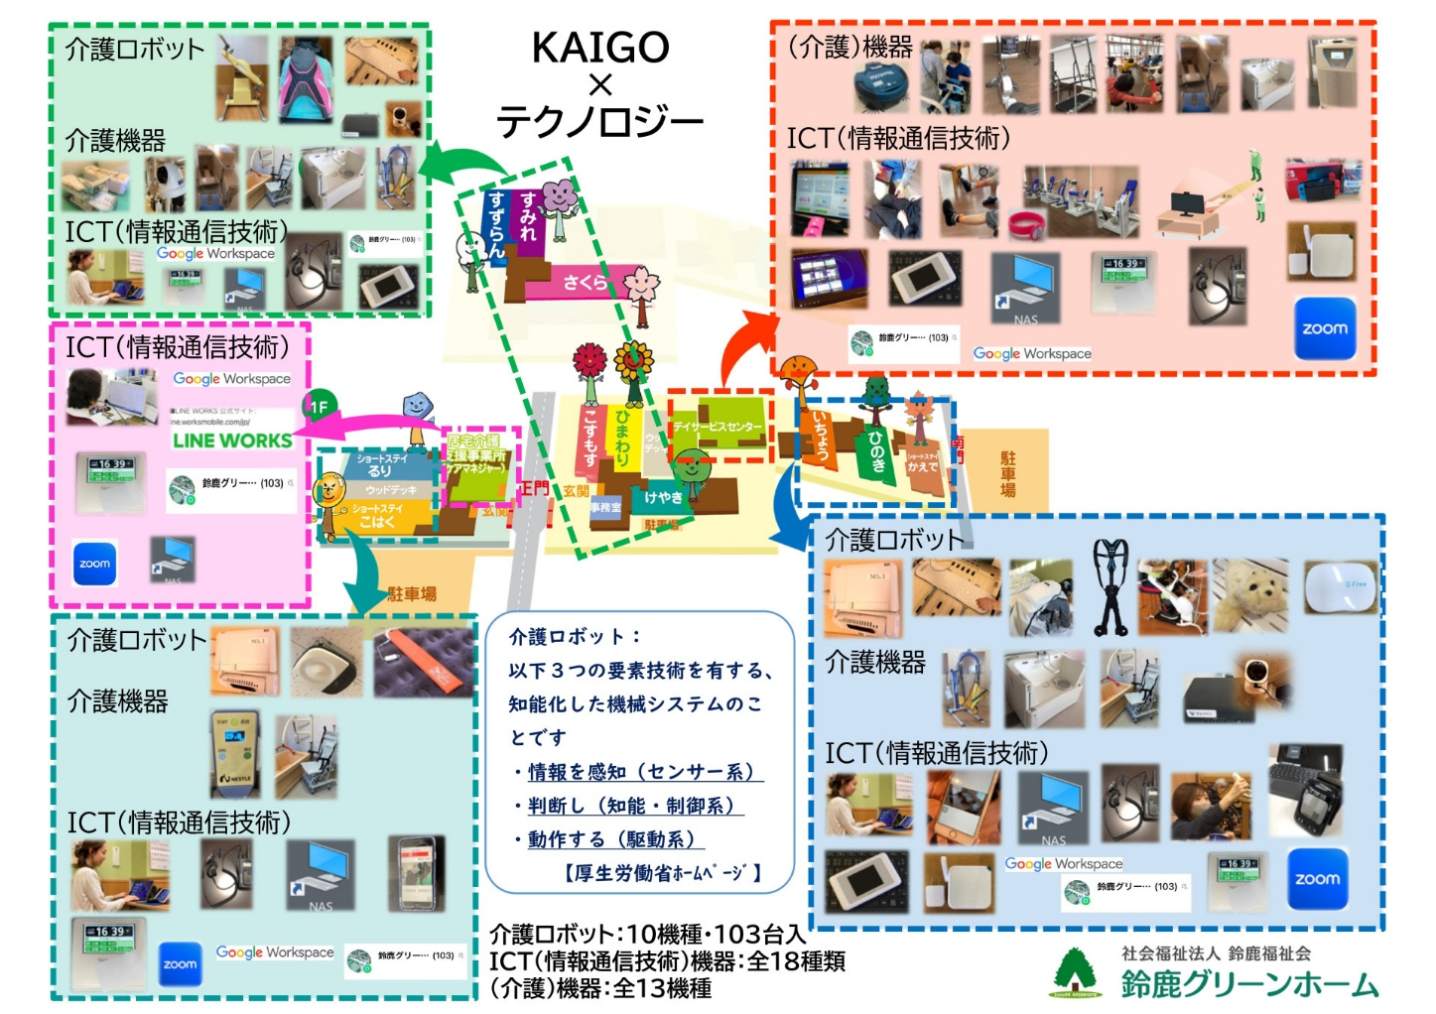
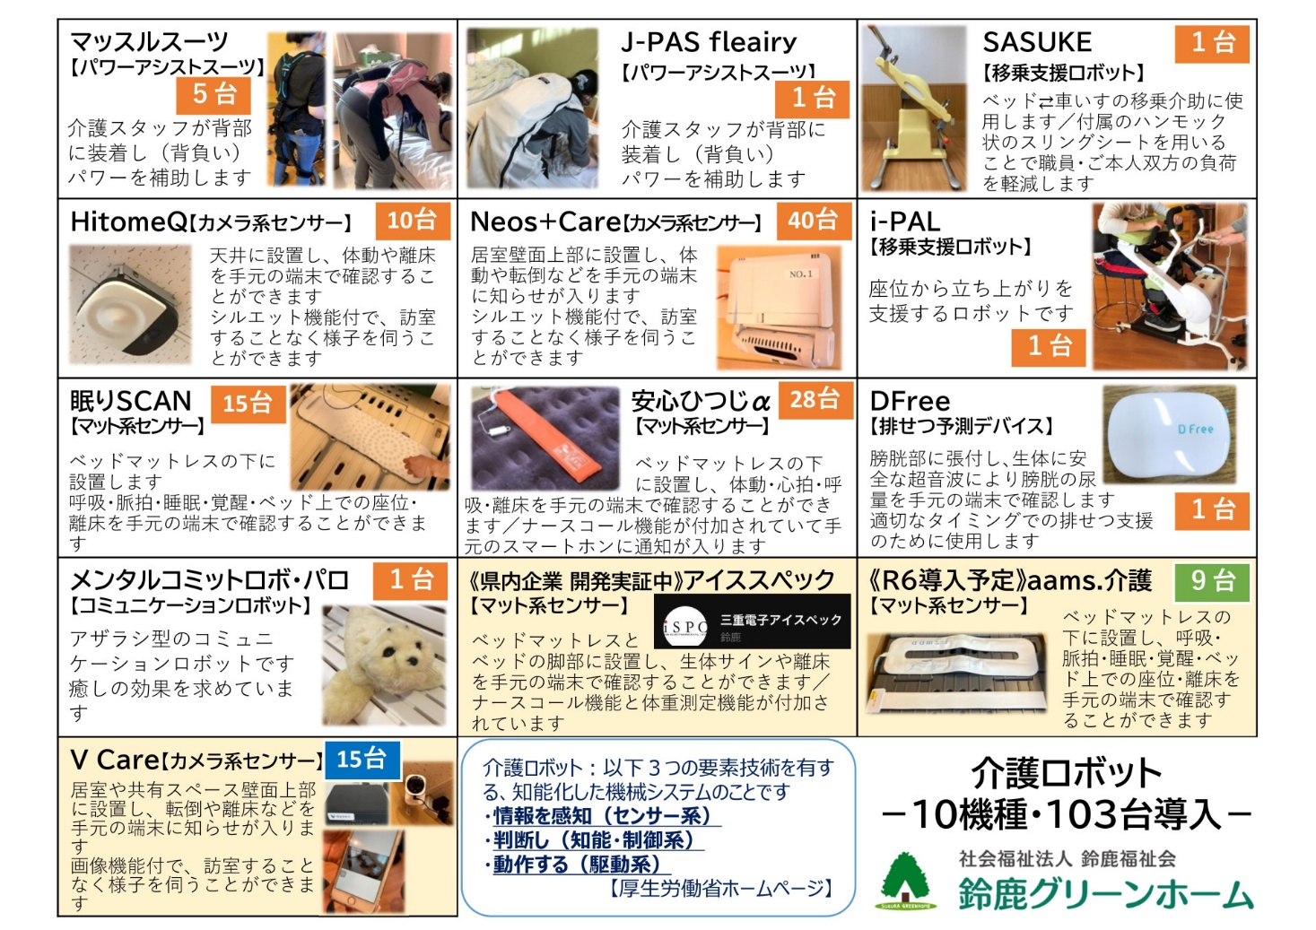
【社会福祉法人 鈴鹿福祉会 鈴鹿グリーンホームの紹介】
介護テクノロジーの導入状況
HPより抜粋 https://suzuka-greenhome.jp/article_select.php?id=7541
HPより抜粋 https://suzuka-greenhome.jp/article_select.php?id=7498

